Slide 1
Увеличение эффективности работы старшего воспитателя с электронной документацией через устранение существенных потерь
МБДОУ «Детский сад № 208

Slide 2
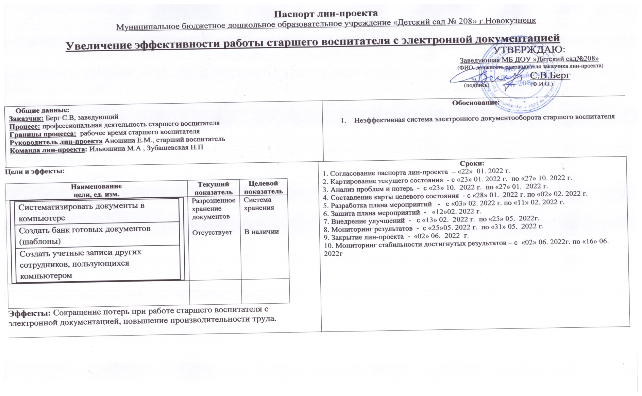
Паспорт лин-проекта

Slide 3
Команда проекта Аношина Е.М., старший воспитатель МБДОУ, руководитель проекта Ильюшина М.А., воспитатель Зубашевская Н.П., учитель-логопед

Slide 4
Карта текущего состояния процесса
Включение ПК. Создание (открытие) документа
Поиск нужного документа в ПК
Работа с документом
Закрытие и сохранение документа
Ошибки в документе
Работа с документом. Переделка
Выключился компьютер
Работа с документом. Восстановление
Изготовление копий документов
Закрытие документа. Хаотичное сохранение

Slide 5
Пирамида проблем
Устаревание и (или) отсутствие достаточного количества ПК в ДОО. Ошибки при подготовке документов, отчетов
Отсутствие системы хранения электронных документов
Изготовление лишних копий документов
Ошибки при подготовке документов, отчетов

Slide 6
Проблемы
Изготовление лишних копий документов
Устаревшие и ненужные документы в ПК. Нет времени для разбора документов в ПК
Поиск нужного файла в ПК. Потеря важных документов и информации в ПК
Ошибки при подготовке документов
Технические проблемы

Slide 7
Карта целевого состояния процесса
Включение ПК. Создание (открытие) документа
Работа с документом
Закрытие и сохранение документа
Определение места хранения документа

Slide 8
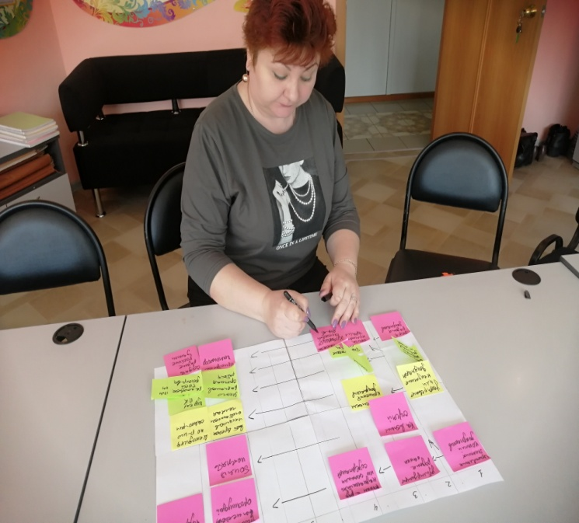
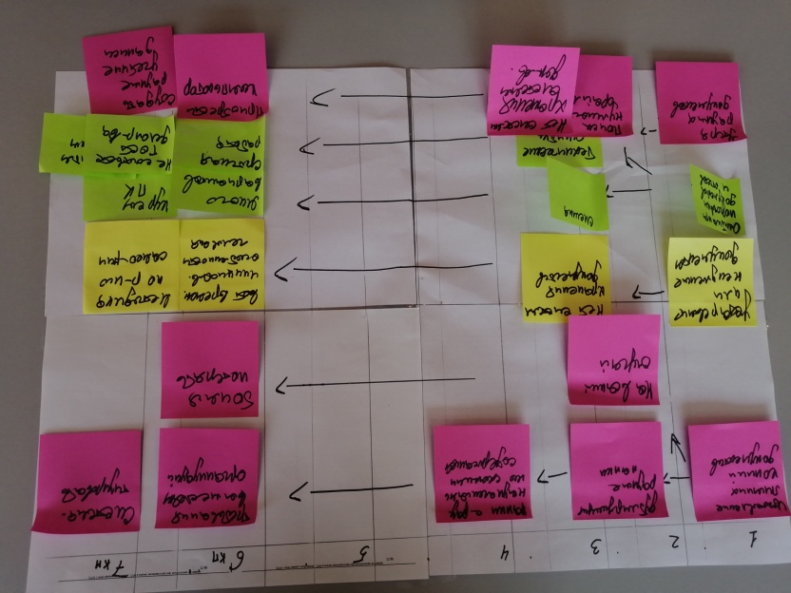
Определение дерева проблем Поиск путей решения

Slide 9
План мероприятий по устранению проблем
Проблема | Мероприятия | Ответственный
Поиск нужного файла в ПК. Потеря важных документов и информации в ПК. Изготовление лишних копий документов | Создание системы файлов на ПК | Старший воспитатель
 | Создание разных учетных записей на ПК | Специалисты ДОУ
Устаревшие и ненужные документы в ПК. Нет времени для разбора документов в ПК. | Хронометраж рабочего времени | Старший воспитатель
 | Методика по развитию самоорганизации | Старший воспитатель
Ошибки при подготовке документов | Алгоритм создания документов | Старший воспитатель
 | Создание шаблонов документов | Старший воспитатель
 | Создание банка готовых документов | Старший воспитатель
 | Курсы повышения квалификации | Старший воспитатель
 | Изучение ГОСТ по делопроизводству | Старший воспитатель
Технические проблемы | Приобретение нового ПК Обновление имеющегося | Руководитель ДОУ

Slide 10
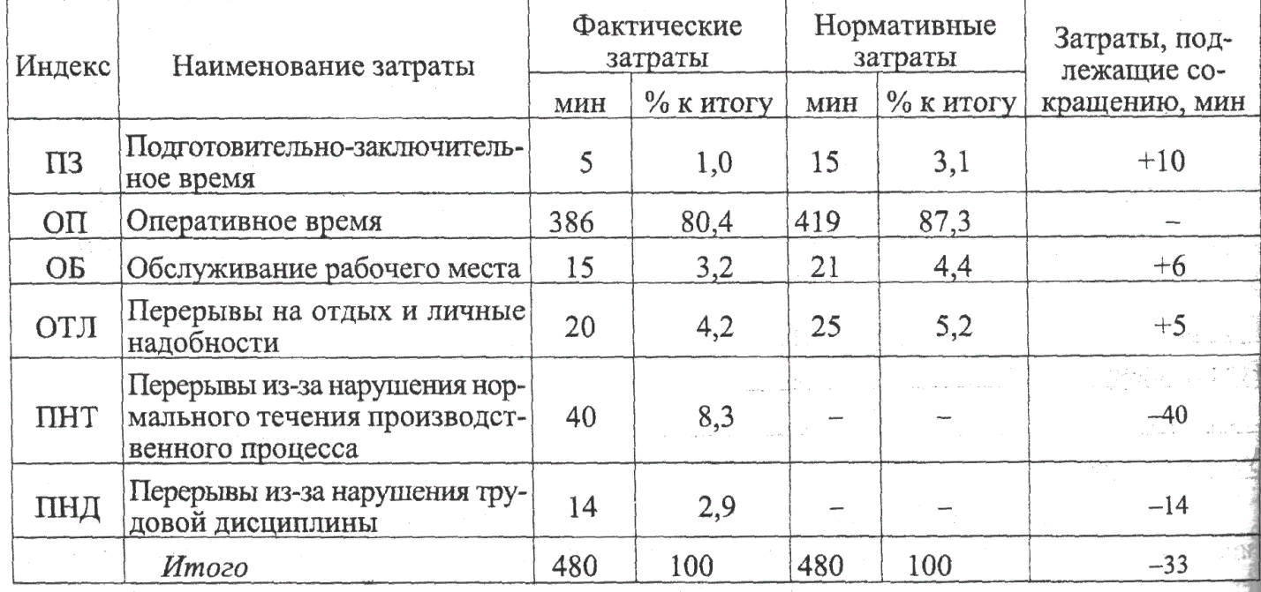
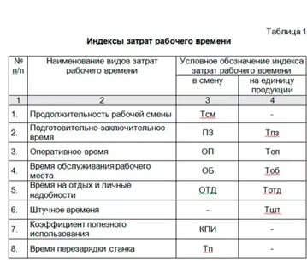
Хронометраж рабочего времени
Планируемые к использованию методики

Slide 11
Составление шаблонов документов в соответствии с ГОСТ Р 7.0.97-2016
Планируемые действия

Slide 12
Достигнутые результаты «Было» – «Стало»)
БЫЛО | СТАЛО
Потери времени на поиск нужных документов на ПК | Создание системы файлов на ПК Создание учетных записей на ПК для администратора и гостей
Захламленность ПК ненужными и устаревшими файлами | Система портфелей и папок
Ошибки при составлении документов и необходимость их исправления | Шаблоны документов Банк готовых документов

Slide 13
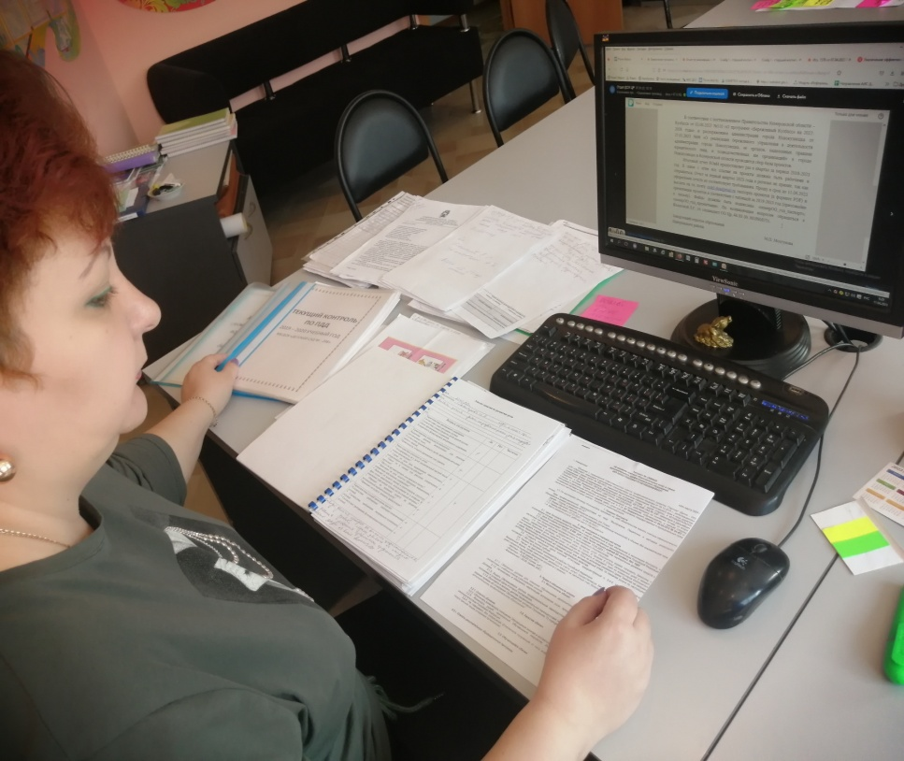
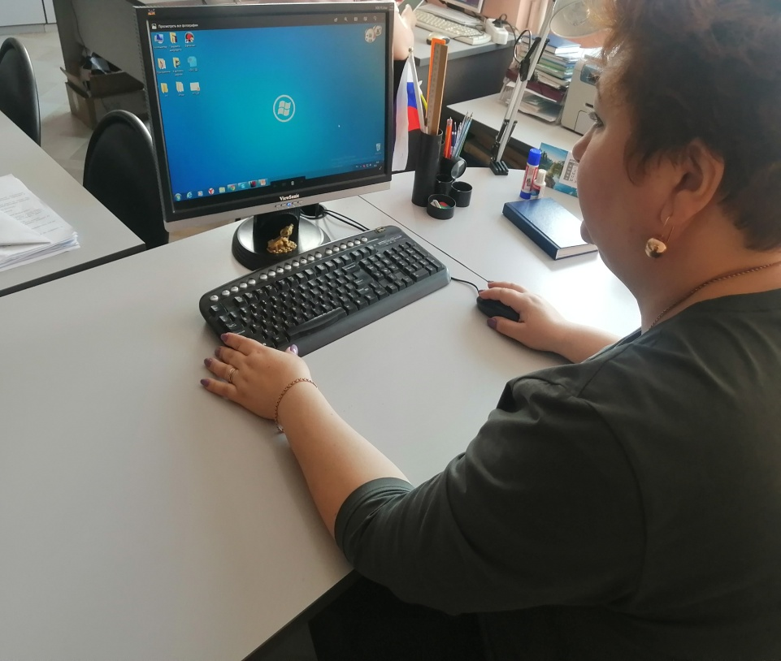
Достигнутые результаты «Было» – «Стало»)

